Slide 1
District Assembly D2160 25/03/2023
Commission Environnement : Présentation « Flow »
Miguel EXPOSITO-TRIVIÑO, RC Thy-Le-Château-Les Lacs
Option de page de titre

Slide 2

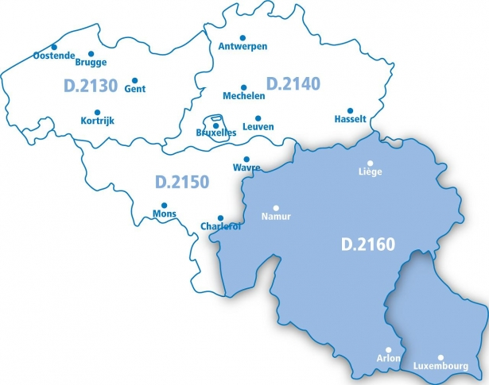







Option de page de titre

Slide 3
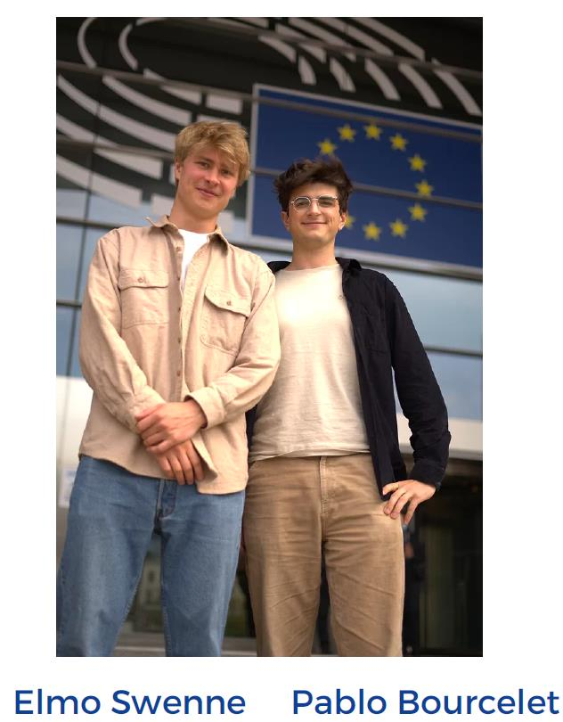
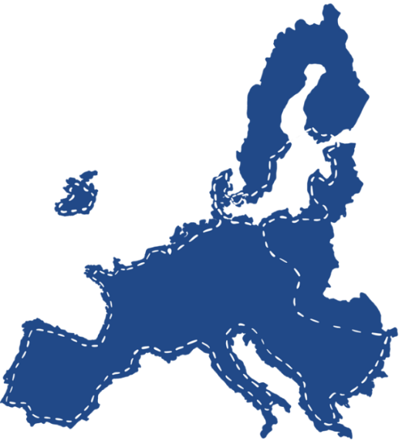
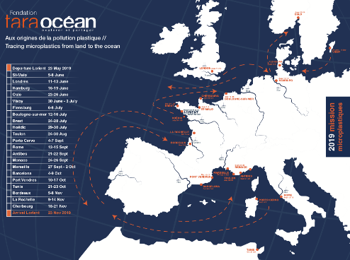
Deux étudiants bacheliers en bio-ingéniérie refusent la pollution actuelle de nos océans par le plastique (10 Millions de Tonnes / an, 1 camion/min) qui correspond à l’ingestion de 1 carte de crédit / semaine / homme !
En cours de leur deuxième année de Bachelier, ils décident de passer à l’action afin de sensibiliser le monde.
Ils s’intéressent de près à la campagne réalisée par le voilier Tara en 2019.
Ils décident de continuer cette campagne à leur façon. Le Projet « Flow » est lancé !
Option de page de titre

Slide 4
Collecter des informations sur la présence de macro et microplastiques sur le littoral européen afin de contribuer à la recherche sur leur impact dans le monde. Ces informations seront notamment traitées par le laboratoire Taraocéan.
Rencontrer, dans chacun des pays traversés, des acteurs à la recherche de solutions dans la lutte contre la pollution des eaux et des océans
Donner une nouvelle visibilité à ce problème et surtout mettre en lumière les solutions existantes et possibles via un film vidéo afin de sensibiliser et d'éveiller le grand public à cette problématique importante et urgente.
ObjectifS
contribuer à la lutte contre la pollution micro et macroplastique des eaux et des océans.

Slide 5
film documentaire 52'
interview de 20 professeurs responsables de ce domaine
20 entretiens avec des organisations proposant des solutions pour lutter contre la pollution de l'eau.
réalisation de "micro-trottoirs", interview de personnes au hasard.
Une quarantaine d'échantillons prélevés dans 20 pays de l'Union européenne. Echantillons utilisables et valorisables dans le cadre d'un protocole de la fondation Taraocéan en collaboration avec Jean-François Ghiglione, directeur scientifique.
Un aperçu de la législation européenne et des réglementations nationales spécifiques sur les plastiques dans les différents pays de l'UE.
RESULTATS
Obtenus tout au long d’un parcours de Novembre 2022 à Août 2023

Slide 6
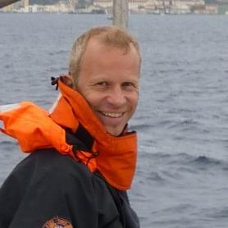
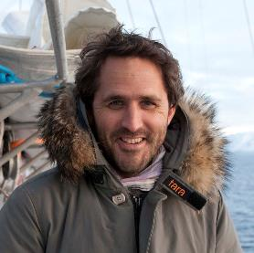
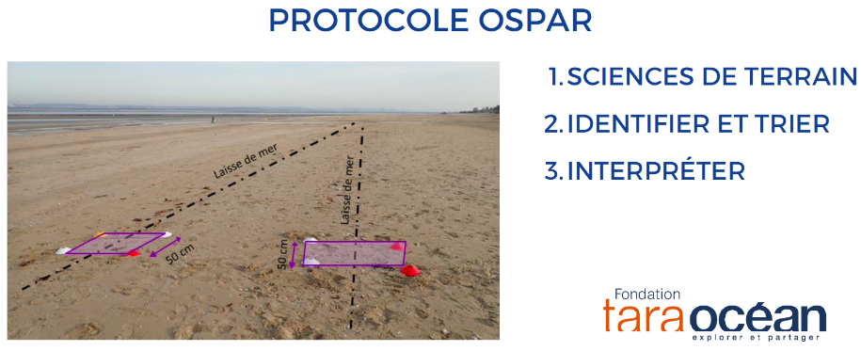

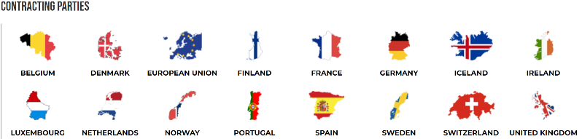
Message Video Instagram : cliquez sur la photo ☺
Support Scientifique :
  Jean-François Ghiglione, directeur de recherche CNRS à l’ Observatoire Océanologique de Banyuls-sur-Mer, membre du CEDRE (*) : analyse des échantillons fournis par Flow
  Romain Troublé, directeur général de la Fondation Tara Océan : mise à disposition du protocole (OSPAR) de récolte des échantillons
(*) : Centre de Documentation, de Recherche et d’Expérimentations sur les Pollutions Accidentelles des Eaux
Option de page de titre

Slide 7
subhead
Et le Rotary dans tout ça ?

Slide 8

Option de page de titre

Slide 9
Chronologie et District Grant :
03/2021 :
Genèse du projet Flow
Année Académique Sabbatique 2022 - 2023
09/2022:
Présentation en Commission Environnement du D2160
03/2023:
2000€ réunis par les clubs / 1000€ versé par le D2160
05/2022:
Collaboration avec Tara Océan
11/2022:
Départ de Pablo et Elmo
04/2022 :
Identité Visuelle de Flow
10/2022:
Mise sur pieds d’un District Grant
01/2023:
Octroi de principe du District Grant
08/2023:
Fin du périple
06/2022:
Prise de contacts avec le RC Thy-Le-Château-Les Lacs
30 kits de matériel didactique de prélèvement d’échantillons selon le protocole OSPAR. Ce matériel est donné aux écoles rencontrées afin qu’elles poursuivent l’initiative de Flow.
Option de page de titre

Slide 10
subhead
Le « + » du Rotary !

Slide 11
Au-delà du soutien financier pour leurs kits de prélèvement, Pablo et Elmo ont pu découvrir une source d’inspiration incroyable au travers de notre belle organisation :
  Par le biais Nathalie HUYGHEBAERT, PDG D2170, responsable CIP BELUX, Flow a été reçu en toute amitié par des Rotary et Rotaract Clubs de France, Portugal, Italie, Slovénie, Macédoine du Nord.
  Par le biais du RC Oeiras (Portugal), Flow a été mis en contact avec l’organisation Rotarienne « End Plastic Soup ».
  Au gré de leurs rencontres, certains Rotariens / Rotaractiens leur ont offert gîte et couvert … et ont aussi participé à leurs prélèvements.
  Et ce n’est pas fini … les contacts « CIP » pour la suite sont identifiés et leur aventure continue jusque mi-Août 2023
Option de page de titre

Slide 12
N’étant pas sûrs de la qualité de la connexion video « en direct » ce 25/03/2023, Elmo et Pablo nous ont laissé un message enregistré le veille à 19:30.
Option de page de titre

Slide 13
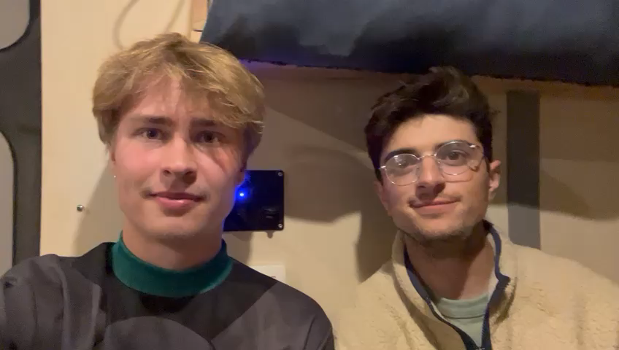
N’étant pas sûrs de la qualité de la connexion video « en direct » ce 25/03/2023, Elmo et Pablo nous ont laissé un message enregistré le veille à 19:30.
Option de page de titre

Slide 14
QUESTIONS

